Slide 1
BÀI 7. CÁC THUẬT TOÁN VỚI HÀNG ĐỢI

Slide 2
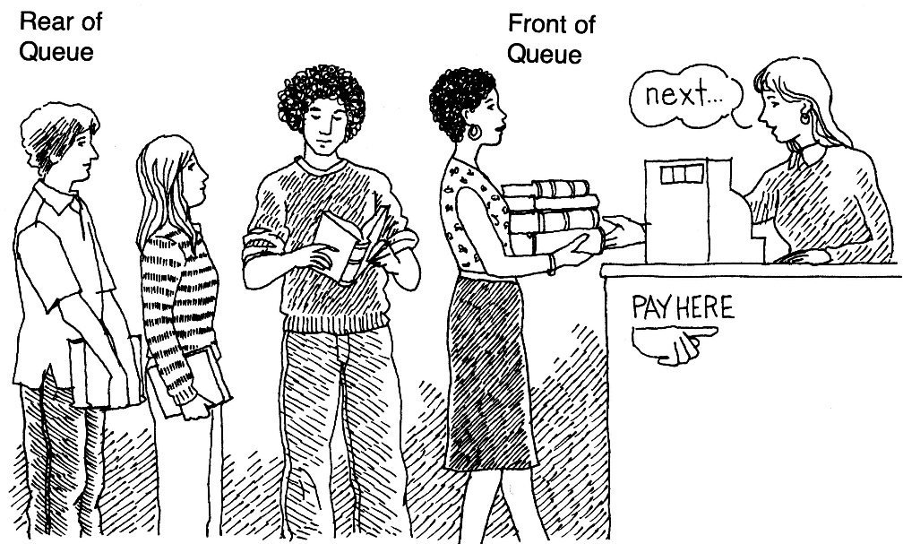
Hàng đợi?
Danh sách có thứ tự của các phần tử.
Hàng đợi có hai đầu:
  Thêm vào cuối.
  Lấy ra ở đầu.
(FIFO: First In, First Out).

Slide 3
Mô tả hàng đợi trong lập trình
Các thông tin cần thiết
  Kiểu phần tử
  Đầu vào / đầu ra
  Số lượng tối đa
Các thao tác
  Khởi tạo
  bool isEmpty()
  bool isFull()
  Enqueue (hoặc push)
  Dequeue (hoặc pop)

Slide 4
Mô tả hàng đợi kiểu đối tượng
enqueue(o)
dequeue()
isEmpty()
getFront()
createQueue()

Slide 5
Các cách thức cài đặt hàng đợi
Cài đặt hàng đợi bằng mảng
  Bị giới hạn số phần tử
Cài đặt hàng đợi bằng danh sách liên kết đơn
  Không bị giới hạn số phần tử
Cài đặt hàng đợi bằng danh sách liên kết vòng
  Phù hợp cho bài toán với bản chất là hàng đợi vòng.

Slide 6
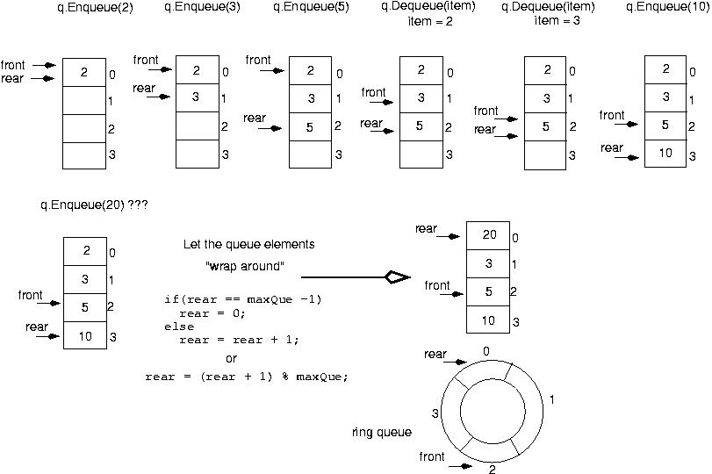
Ví dụ hàng đợi vòng

Slide 7
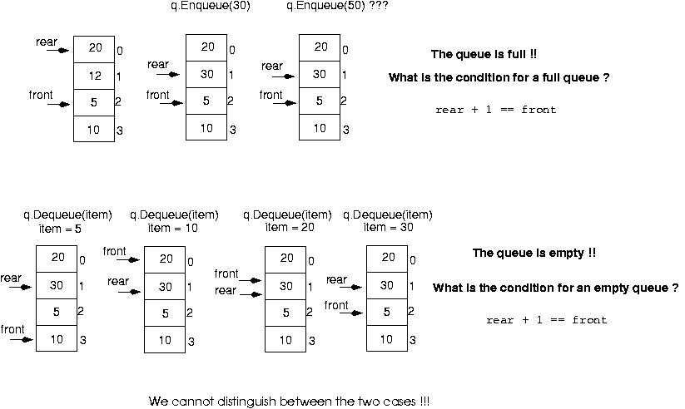
Ví dụ hàng đợi vòng

Slide 8
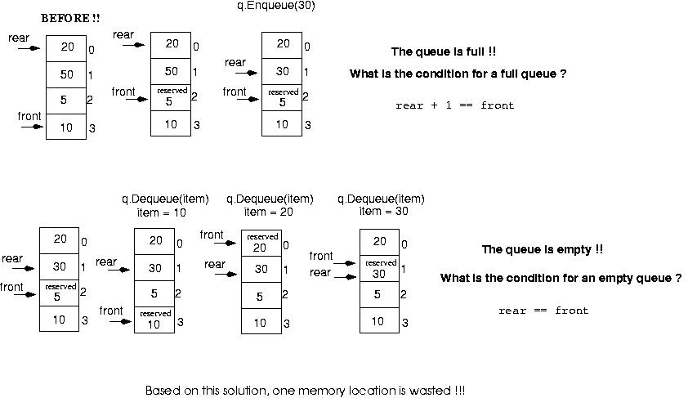
Ví dụ hàng đợi vòng

Slide 9
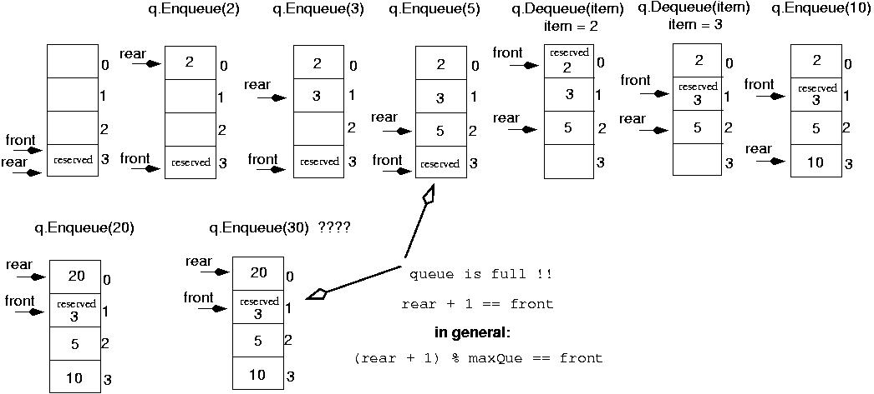
Ví dụ hàng đợi vòng
Khởi tạo front và rear

Slide 10
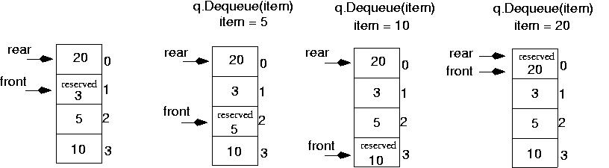
Ví dụ hàng đợi vòng
Queue is empty now!!
rear == front

Slide 11
CÀI ĐẶT HÀNG ĐỢI VÒNG SỬ DỤNG MẢNG
template<class ItemType>
class QueueType {
public:
QueueType(int);
QueueType();
~QueueType();
void MakeEmpty();
bool isEmpty() const;
bool isFull() const;
void Enqueue(ItemType);
void Dequeue(ItemType&);
private:
int front;
int rear;
ItemType* items;
int maxQue;
};

Slide 12
CÀI ĐẶT HÀNG ĐỢI VÒNG SỬ DỤNG MẢNG
QueueType<ItemType>::QueueType(int max){
maxQue = max + 1;
front = maxQue - 1;
rear = maxQue - 1;
items = new ItemType[maxQue];
}

Slide 13
CÀI ĐẶT HÀNG ĐỢI VÒNG SỬ DỤNG MẢNG
QueueType<ItemType>::~QueueType()
{
delete [] items;
}
void QueueType<ItemType>:: MakeEmpty()
{
front = maxQue - 1;
rear = maxQue - 1;
}

Slide 14
CÀI ĐẶT HÀNG ĐỢI VÒNG SỬ DỤNG MẢNG
bool QueueType<ItemType>::isEmpty() const
{
return (rear == front);
}
bool QueueType<ItemType>::isFull() const
{
return ( (rear + 1) % maxQue == front);
}

Slide 15
CÀI ĐẶT HÀNG ĐỢI VÒNG SỬ DỤNG MẢNG
void QueueType<ItemType>::Enqueue (ItemType newItem)
{
rear = (rear + 1) % maxQue;
items[rear] = newItem;
}
void QueueType<ItemType>::Dequeue (ItemType& item)
{
front = (front + 1) % maxQue;
item = items[front];
}

Slide 16
CÀI ĐẶT HÀNG ĐỢI VÒNG SỬ DỤNG MẢNG
if(!q.isFull())
q.Enqueue(item);
if(!q.isEmpty())
q.Dequeue(item);

Slide 17
Queue trong C++ STL
Cài đặt mở rộng từ deque
  Tham khảo thêm trong STL
Khai báo
  queue <type> Q;
Các phương thức cơ bản
  front(): xem phần tử ở đầu
  back(): xem phần tử ở cuối.
  push(x): thêm vào cuối
  pop(): xóa ở đầu
  empty()
  size()

Slide 18
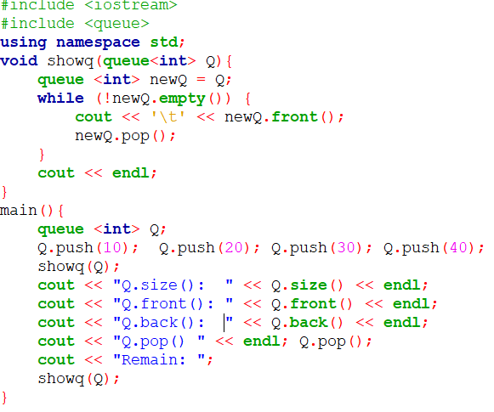
Ví dụ sử dụng Queue trong STL

Slide 19
ỨNG DỤNG HÀNG ĐỢI
Kỹ thuật “loang” BFS
  Bước 1: Đưa trạng thái xuất phát vào hàng đợi
  Bước 2: Lặp đến khi hàng đợi rỗng hoặc gặp trạng thái đích
    Xét trạng thái S ở đầu hàng đợi
    Loại bỏ S ra khỏi hàng
    Đưa các trạng thái đến được từ S vào hàng đợi
    (chú ý: nếu trạng thái đã từng có trong hàng đợi trước đó thì không thể đưa vào lần 2)
  Bước 3: Kết luận kết quả
Kỹ thuật BFS sẽ cho số bước chuyển trạng thái từ xuất phát đến đích là ít nhất.
Vấn đề: đánh dấu trạng thái đã đi qua?

Slide 20
ỨNG DỤNG HÀNG ĐỢI
3 trường hợp:
  Trường hợp 1: Các trạng thái hoàn toàn phân biệt => Không cần đánh dấu
    Các bài toán BFS nhị phân
  Trường hợp 2: Các trạng thái có thể đánh dấu bằng mảng (một chiều hoặc hai chiều).
    Ví dụ: BFS trên đồ thị
  Trường hợp 3: Các trạng thái phức tạp hoặc cần tìm kiếm nhanh => Sử dụng đánh dấu bằng set hoặc map.

